Slide 1
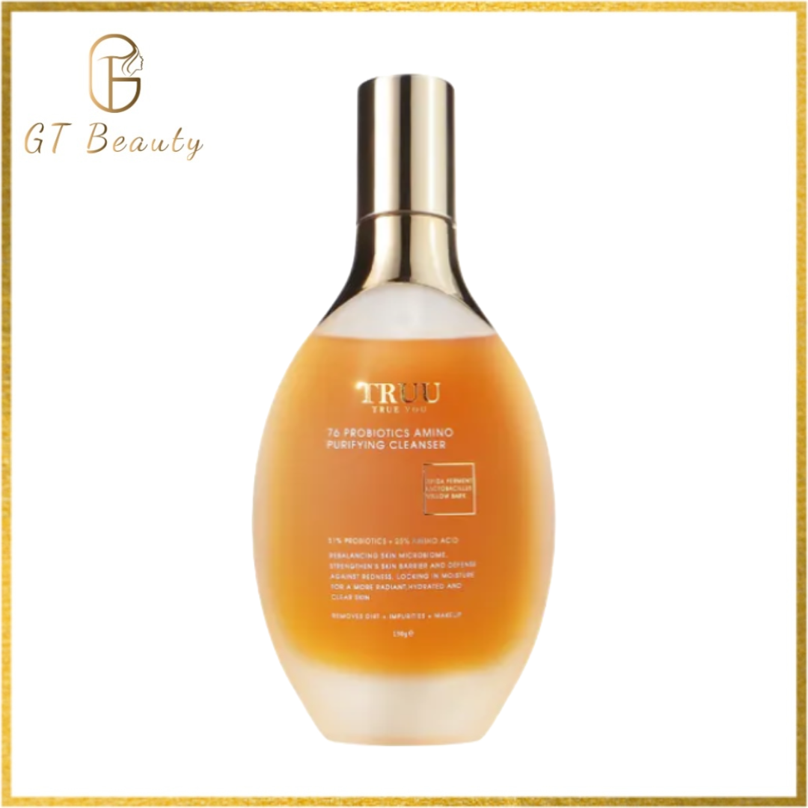
新品 Newsfeed 介紹
Week of 24/8
🔥 低熱度
8
TRUU 童 76酵母胺基酸淨膚潔顏露150g TRUU76 （防滑磨砂霧面升級版） [平行進口] 提升肌膚後續保養
GT BEAUTY（S6501001）
S6501001_S_G4711100912501
🔗 按 SKU 開啟 HKTVmall 產品頁
售價（估）
7月 GMV
7月銷量
$315
$18,585
59 件
💡 建議 Newsfeed 角度
• TRUU 網絡爆紅討論（KOL 開箱熱潮），品牌記憶點強
• 76 酵母胺基酸成分角度易做科普內容
• 美妝類別 Newsfeed 曝光率高
📦 HKTVmall 產品圖（參考）
📢 TRUU 童 76 酵母潔顏露開箱/推薦（2-3年前多條，包括「人生用過最好用洗面乳」）— 美妝 KOL 討論但內容偏舊
📺 https://www.youtube.com/watch?v=zEfiywrtApc
Newsfeed Hot Items Dashboard ｜ fificheck.github.io/newsfeed-hot-items-dashboard ｜ 週一自動更新

